Slide 1


ระบบค้นหาสินค้าลดราคา
ด้วยวิธีการเข้าถึงข้อมูลเว็บไซต์
web scrapping

Slide 2

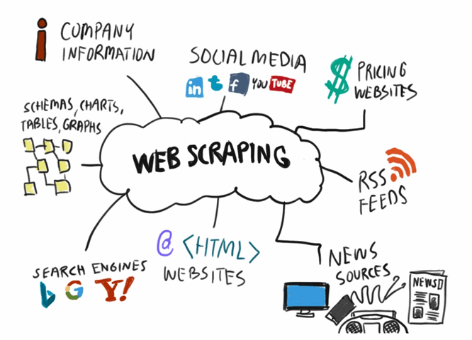
WEB SCRAPPING
เทคนิคการเข้าถึงข้อมูลจำนวนมหาศาล
จากเว็บไซต์ต่างๆที่ต้องการ ซึ่งเราสามารถ เข้าถึงได้โดยการใช้เว็บบราวเซอร์

Slide 4
ภาษาเเละเครื่องมือที่ใช้ในการพัฒนาระบบ
Frontend
Backend
Database
Server
- Angular
- Java
- Mariadb
- DigitalOcean
- Ionic
- Elasticsearch
Cloud Server
- Redis

Slide 5

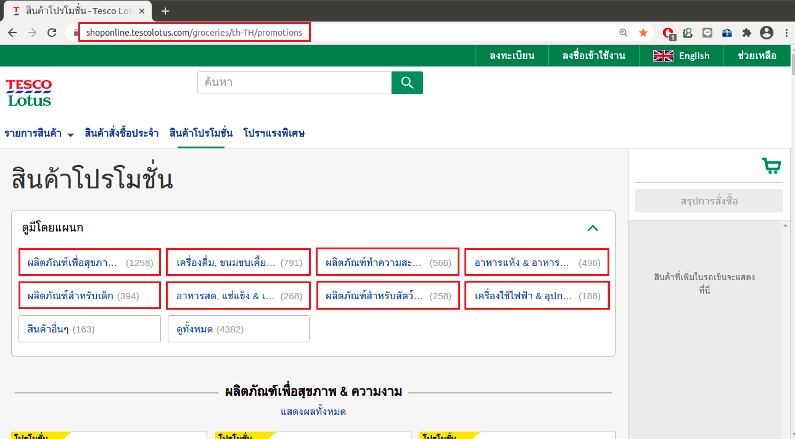
หน้าแรกของเว็บไซต์

Slide 6
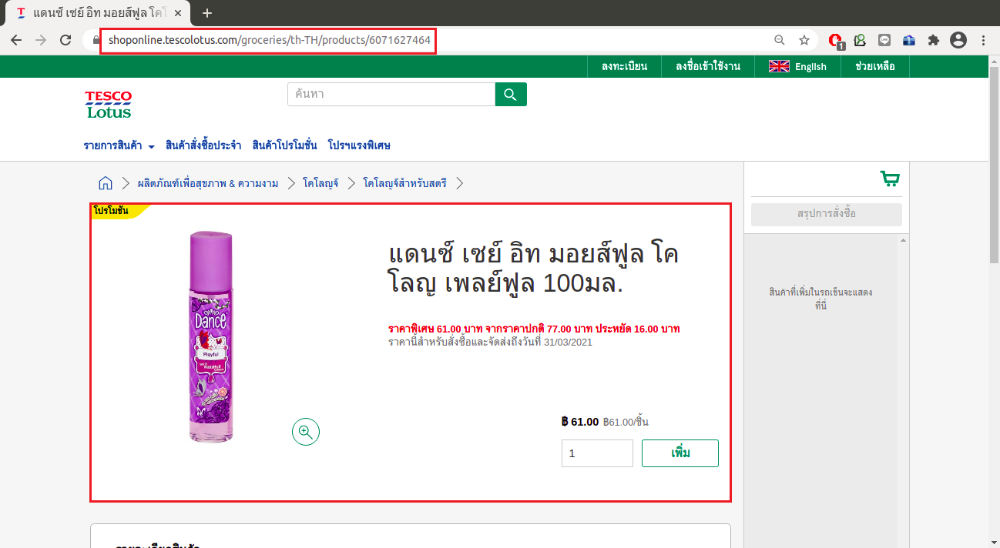
หน้าเว็บไซต์ที่ต้องการดึงข้อมูล

Slide 7
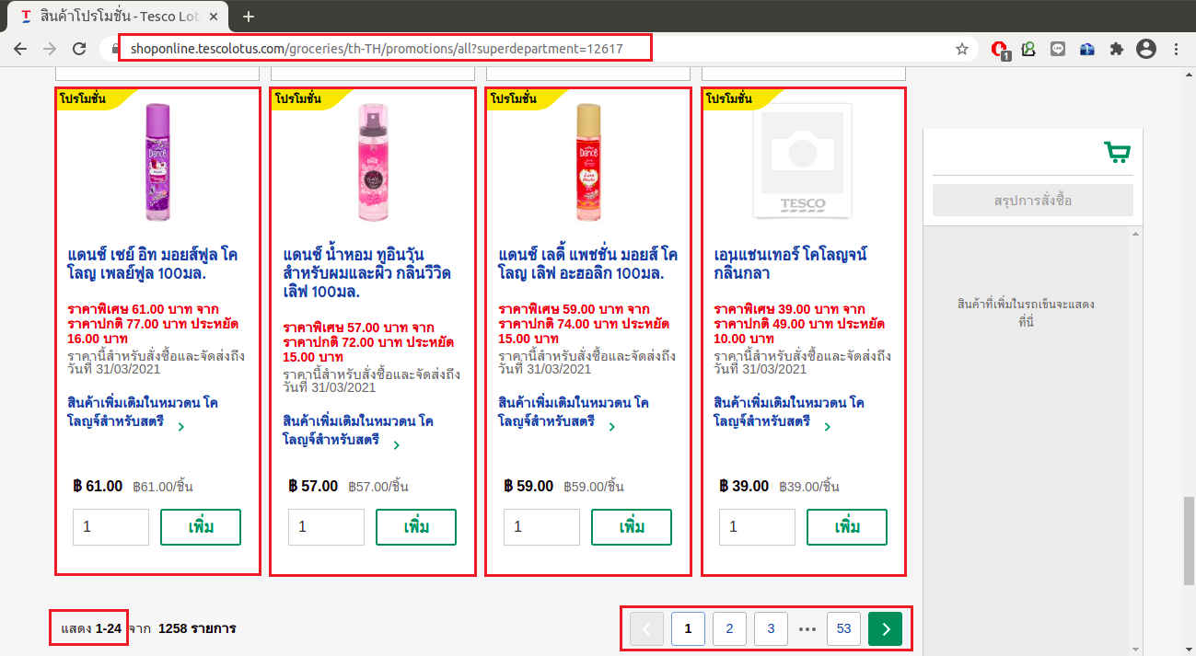
หน้าถัดไปเมื่อเลือกหมวดหมู่

Slide 8
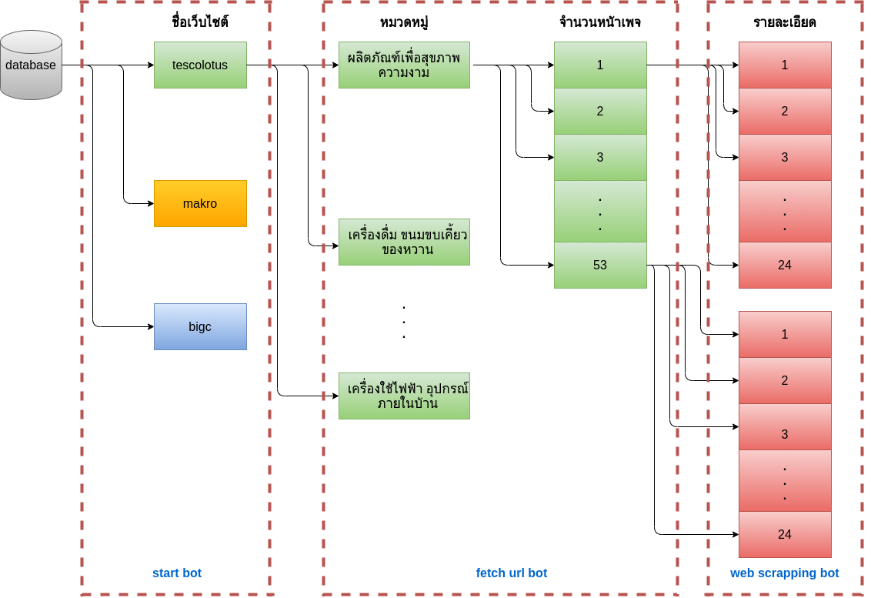
แผนผัง
หน้าเว็บไซต์

Slide 9
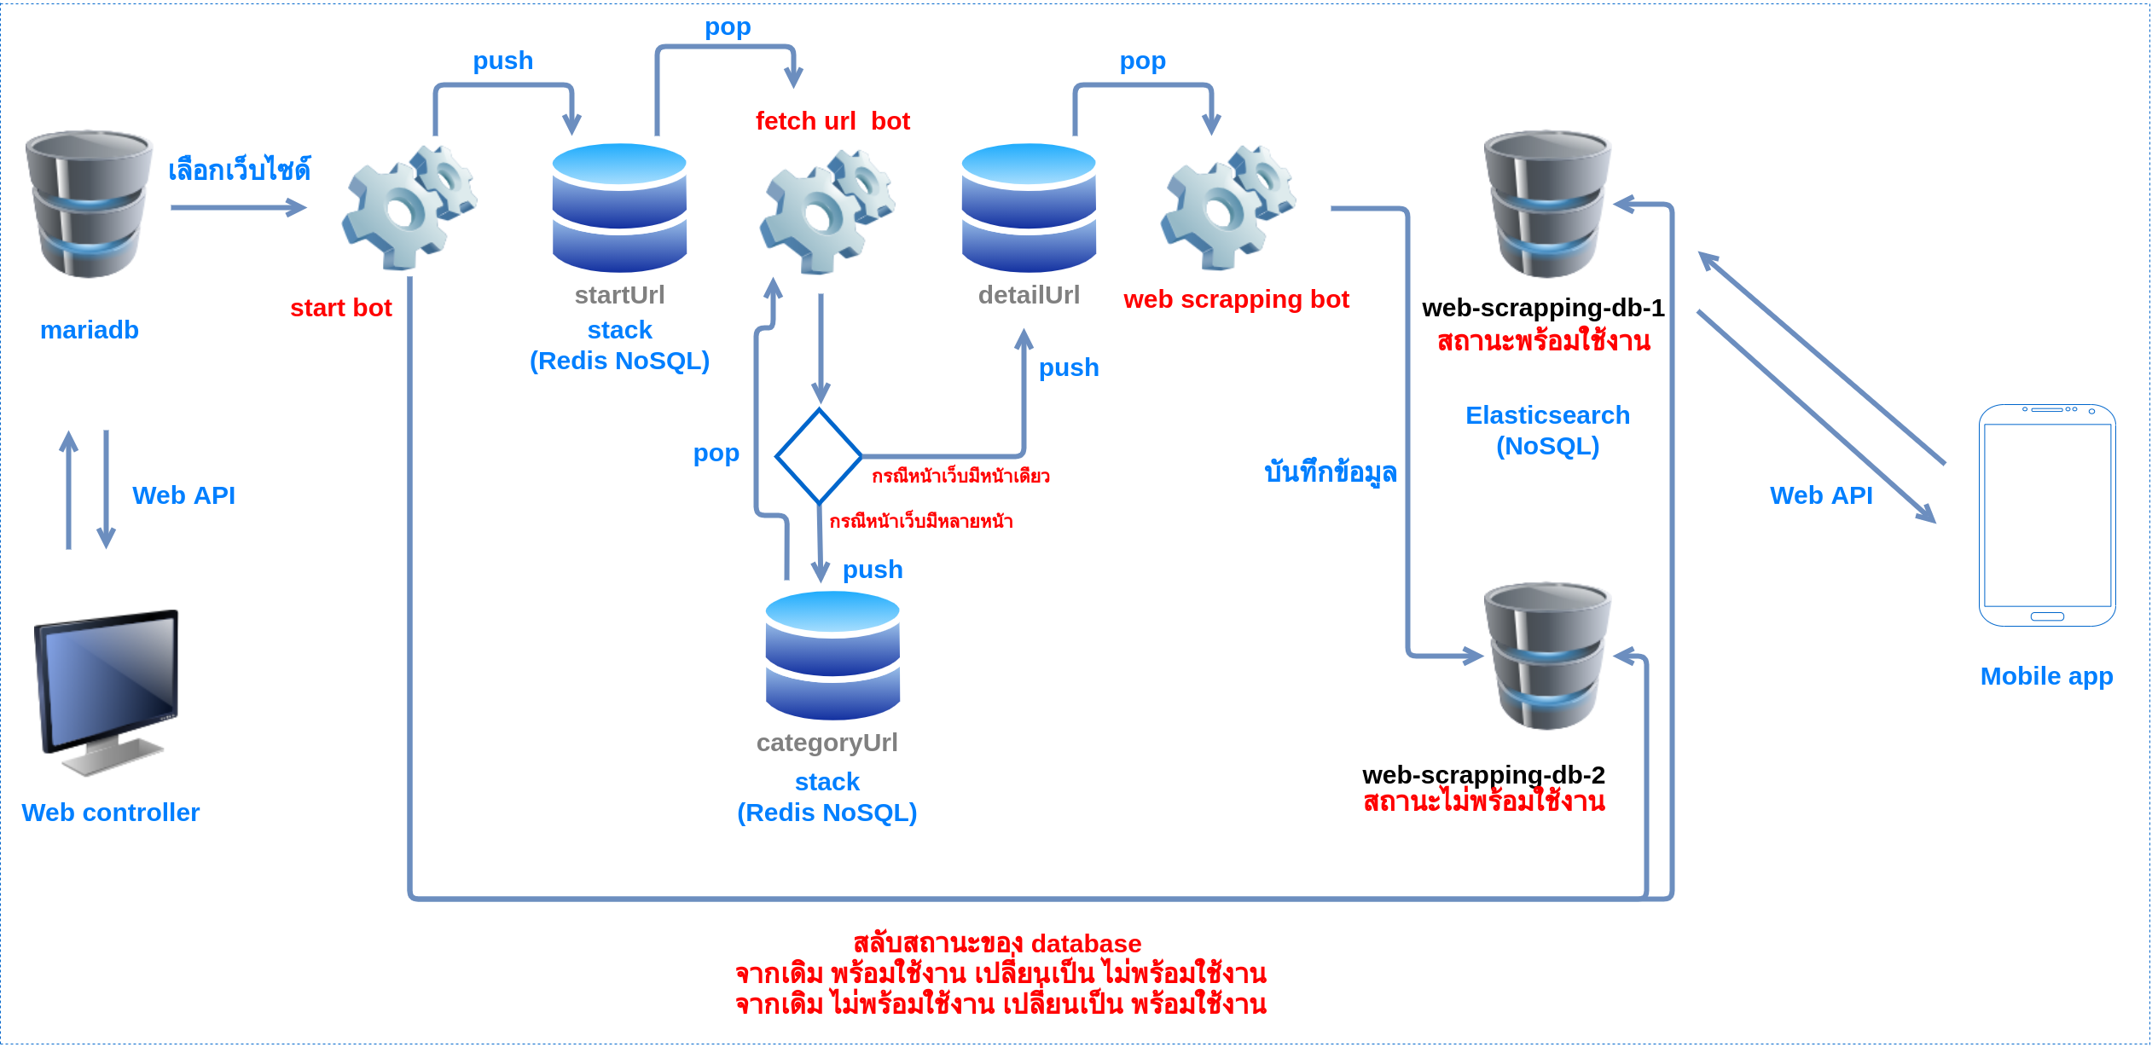
แผนผังการทำงานของ Web Scrapping

Slide 10
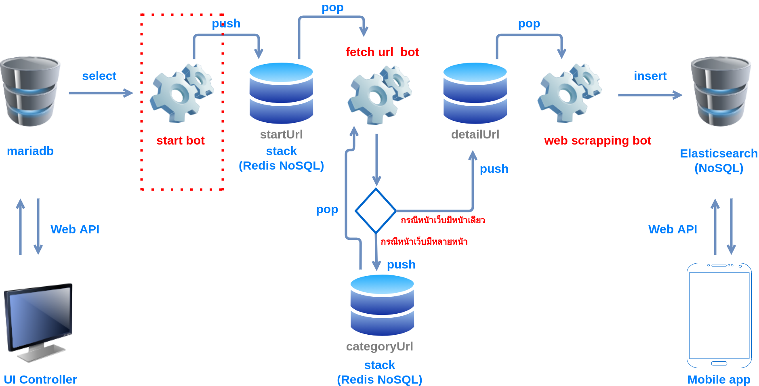
Start bot
- ดึงข้อมูลที่ตั้งเวลาไว้มาทำงาน
- clear ข้อมูลใน redis
- ทำการสลับ database ที่ใช้งาน
- clear ข้อมูลใน elasticsearch
- ดึงรายชื่อเว็บที่ต้องการให้ start bot ทำงาน

Slide 11
Fetch url bot
- ทำงานทุกๆ 1 นาที
- pop ข้อมูลมาทำงาน
- จัดเรียงหมวดหมู่ใหม่
- กรณีหน้าเว็บมีหลายเว็บ ให้ push ลง redis
- กรณีมีหน้าเว็บเดียว ให้ push ลง redis
เพื่อส่งต่อให้ bot ต่อไปทำงาน

Slide 12
Web scrapping bot
- ทำงานทุกๆ 1 นาที
- ดึงเฉพาะข้อมูลสินค้าลดราคา
จากเว็บไซต์ต่าง และทำการจัดเก็บข้อมูล
ลง elasticsearch database

Slide 13

THANK YOU
นาย ธงชัย เที่ยงธรรม รหัส 5705001278

